Slide 1


Slide 2
主要内容
死锁原理
死锁预防
死锁避免
死锁检测
哲学家就餐问题
UNIX并发机制
Solaris线程同步原语
Windows并发机制

Slide 3
死锁
一组竞争系统资源或互相通信的进程间相互的“永久”阻塞
没有一种有效的通用解决方案
涉及到两个或更多的进程之间因对资源的需求所引起的冲突

Slide 4
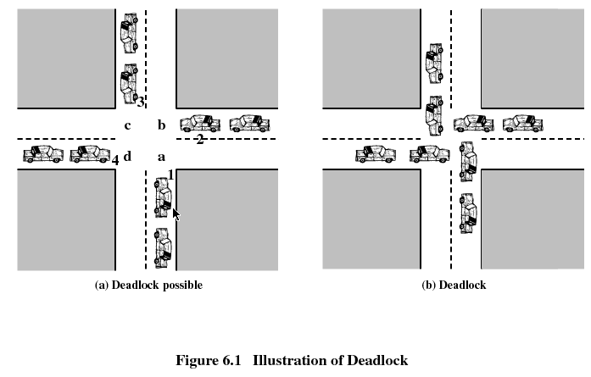
死锁实例

Slide 5
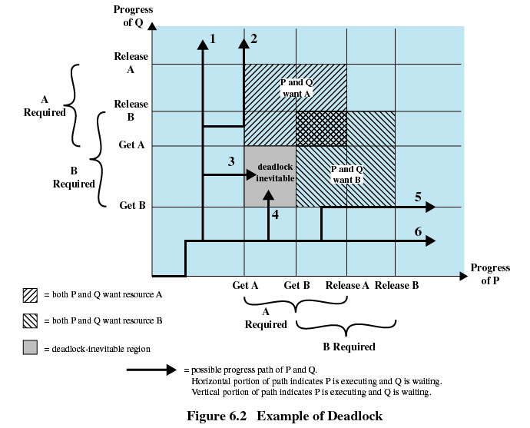
两个进程竞争两个资源

Slide 6
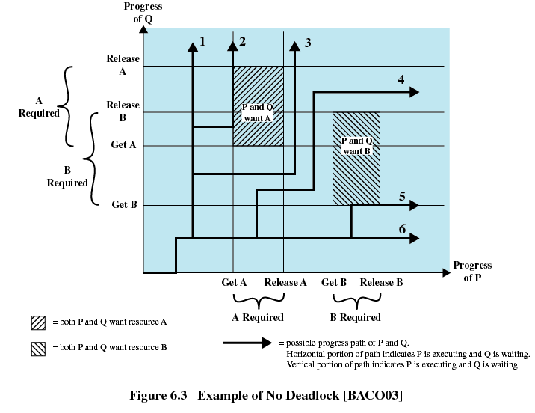
两个进程不死锁

Slide 7
可重用资源
每次只供一个进程使用，并且不会由于使用而耗尽
进程得到可重用资源，该资源后期被释放后可以供其他进程再次使用
典型的可重用资源。如：处理器、I/O 通道、主存和辅存、设备以及诸如文件、数据库和信号量之类的数据结构
若每个进程占有一个资源的同时请求另一个资源（该资源被其他进程占有），则会发生死锁

Slide 8
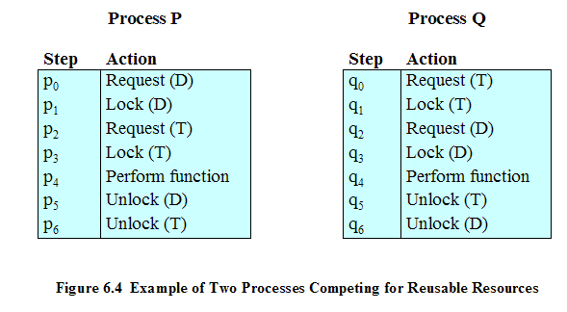
死锁实例1

Slide 9
死锁实例2
可分配空间为200K，并按照如下的顺序进行分配
若两个进程都运行到第二个请求，则会发生死锁
P1
P2
. . .
. . .
Request 80 Kbytes;
Request 70 Kbytes;
. . .
. . .
Request 60 Kbytes;
Request 80 Kbytes;

Slide 10
可消费资源
可以创建并销毁的资源
典型的可消费资源。如：中断、信号、消息和I/O缓冲区中的信息
若接收消息被阻塞，则可能发生死锁
事件组合也可能发生死锁

Slide 11
死锁实例
接收消息阻塞后产生死锁
P1
P2
. . .
. . .
Receive(P2);
Receive(P1);
. . .
. . .
Send(P2, M1);
Send(P1, M2);

Slide 12
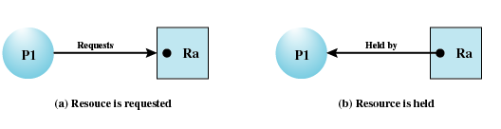
资源分配图
使用有向图描述系统资源和进程的状态

Slide 13
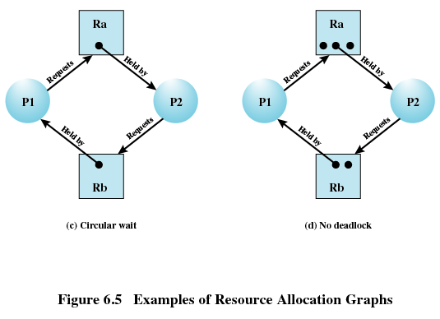
资源分配图

Slide 14
死锁的条件
互斥
  每次只有一个进程使用一个资源
占有且等待
  当一个进程等待其他资源时，可以占有已分配的资源
非剥夺
  不可能从已经占有资源的进程手中强行剥夺资源

Slide 15
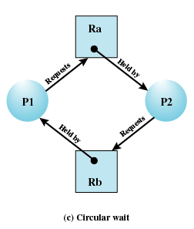
死锁的条件
循环等待
  存在一个封闭的进程链，使得每个进程至少占有链中下一个进程所需的一个资源

Slide 16
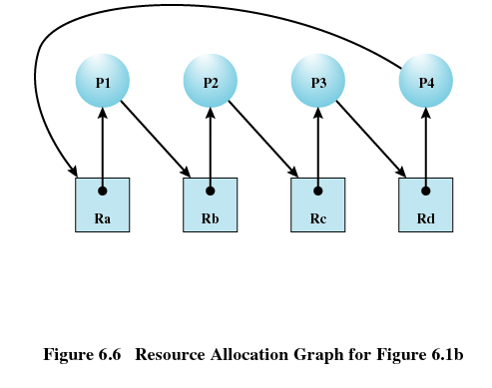

Slide 17
死锁的必要条件
互斥
占有且等待
非剥夺

Slide 18
死锁的充分必要条件
互斥
占有且等待
非剥夺
循环等待

Slide 19
死锁预防：约束资源请求
互斥
  操作系统必须支持互斥
占有且等待
  要求进程一次性请求所有需要的资源
非剥夺
  进程在进一步申请其他资源被拒绝时，必须释放它最初的资源，并在合适的时候再次请求这些资源
  操作系统可以剥夺一个进程，要求它释放资源
循环等待
  定义资源类型的线性顺序，使得进程必须依照相同的顺序申请资源

Slide 20
死锁避免：预测死锁可能
死锁预防会导致低效的资源使用和进程执行
判断当一个资源分配决策被执行后，是否会导致死锁
需要关于将来的进程资源请求的知识

Slide 21
两种死锁避免方法
若一个进程的请求会导致死锁，则不启动该进程
若一个进程的增加资源请求会导致死锁，则不进行分配

Slide 22
资源分配拒绝
又被称作银行家算法
系统状态是当前给进程分配的资源情况
安全状态指至少有一个序列不会导致死锁
不安全状态指不安全的一个状态

Slide 23
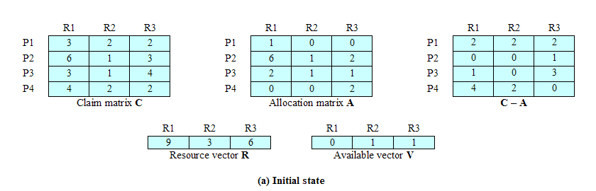
安全状态判断：初始状态
只有P2可以运行

Slide 24
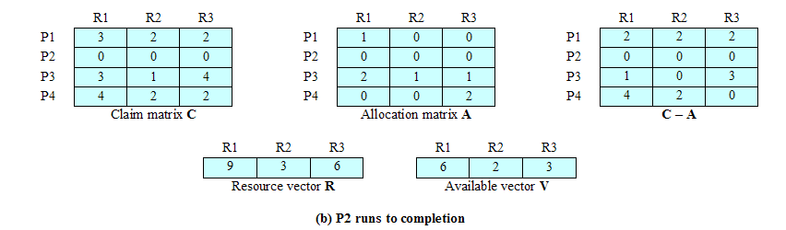
安全状态判断：P2运行完成
P1，P3，P4都可以运行

Slide 25
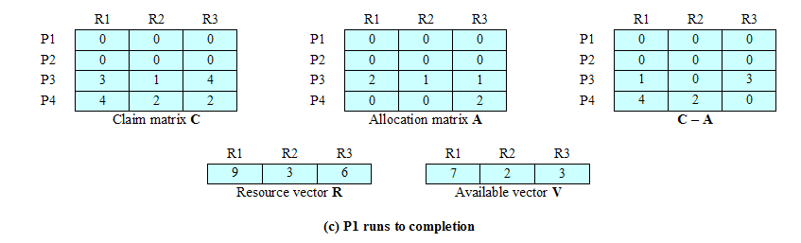
安全状态判断：P1运行完成
P3，P4都可以运行

Slide 26
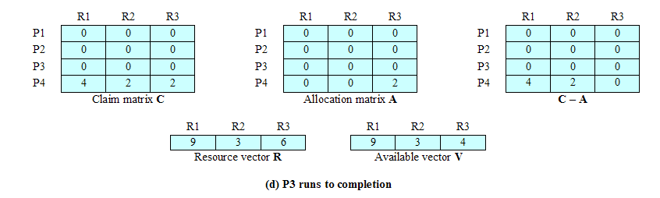
安全状态判断：P3运行完成
P4可以运行

Slide 27
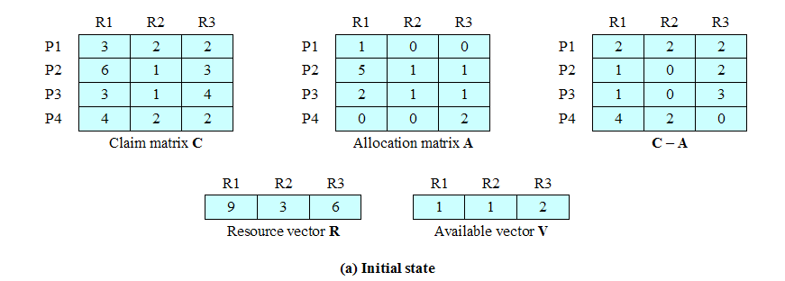
不安全状态判断
P2可以运行
若同意P1申请一个R1和一个R3

Slide 28
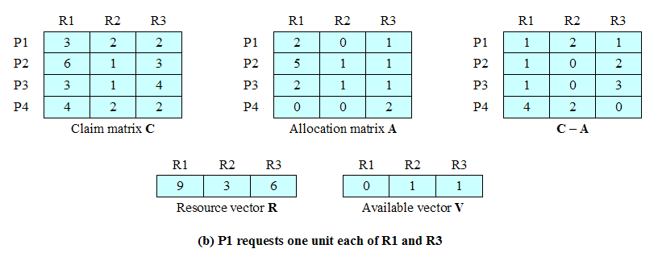
不安全状态判断
任何一个进程都无法具有完成执行的所有资源，导致死锁

Slide 29
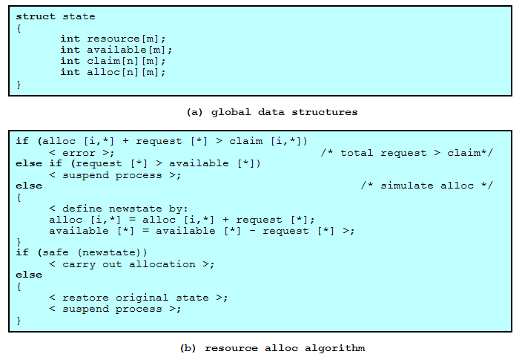
死锁避免逻辑

Slide 30
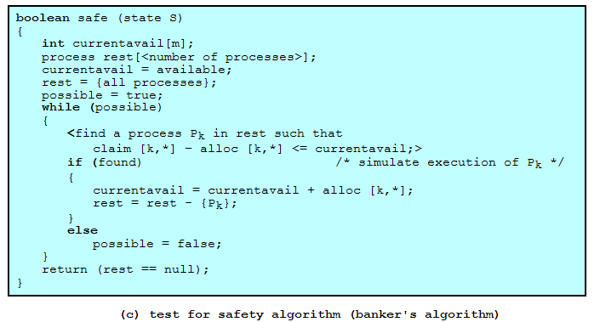
死锁避免逻辑
寻找可分配进程
执行完后的资源回收
所有进程是否可以全部安全执行完成

Slide 31
死锁避免
优点
  不需要剥夺和重新运行进程，比死锁预防限制少
限制
  必须事先声明每个进程请求的最大资源
  进程必须是无关的，没有任何同步要求限制
  分配的资源数目必须是固定的
  进程占有资源时不能退出

Slide 32
死锁检测
无需最大资源声明
使用类似死锁避免中的安全测试算法
  检测执行分配后是否安全
  已分配资源的进程优先
  当算法执行完成后存在未标记的进程，则产生死锁
死锁检测不能保证防止死锁，仅仅是检测当前是否存在死锁

Slide 33
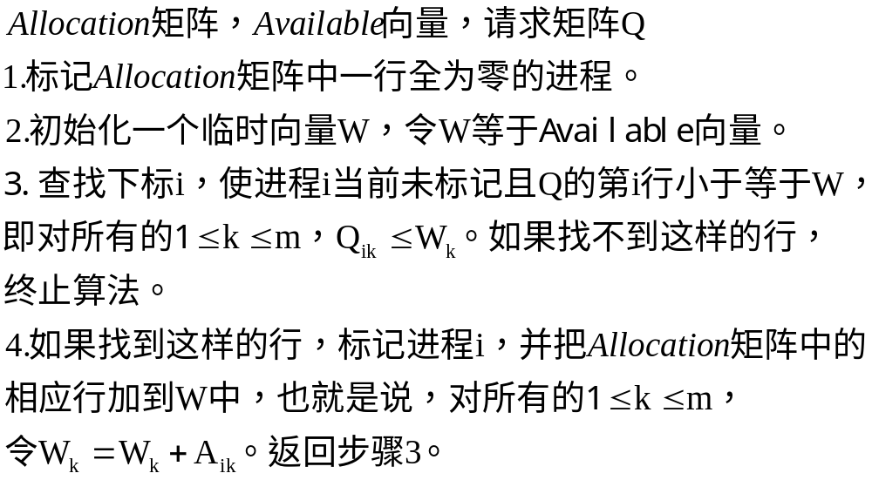
死锁检测
  已分配资源的进程优先

Slide 34
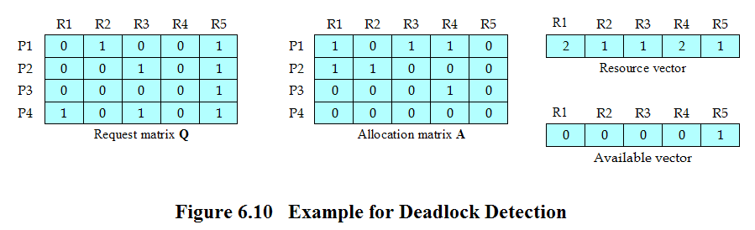
死锁检测
P3可以执行，执行完成后资源不够任何一个其他进程执行完成

Slide 35
死锁恢复
取消所有死锁进程
把每个死锁进程备份到前面定义的某些检查点，并且重启所有进程
  可能再次发生死锁
连续取消死锁进程直到不再存在死锁
连续剥夺资源直到不再存在死锁

Slide 36
死锁选择原则
目前为止消耗的处理器时间最少
目前为止产生的输出最少
预计剩下的时间最长
目前为止分配的资源总量最少
优先级最低

Slide 37
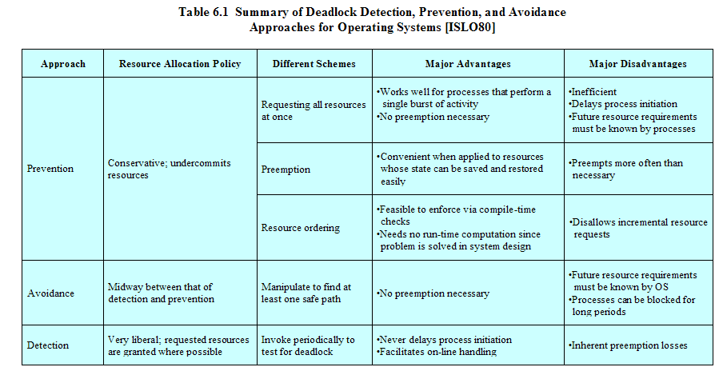
死锁策略的优缺点

Slide 38
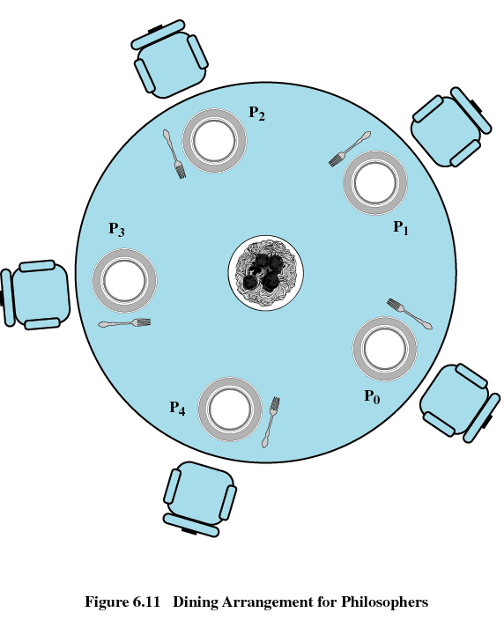
哲学家就餐问题
一个圆桌上有5个盘子，5把叉子，有5位哲学家将坐到圆桌旁的座位上进餐。每个哲学家使用其左右两边的叉子取面和吃面。
问题：设计一个算法允许哲学家正常进餐，保证互斥、避免死锁和饿死

Slide 39
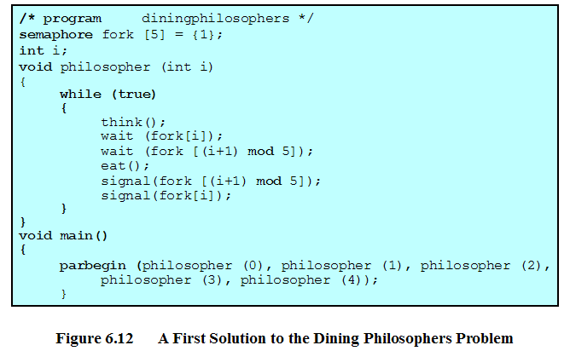
哲学家就餐问题
同时拿起左边的叉子会导致死锁

Slide 40
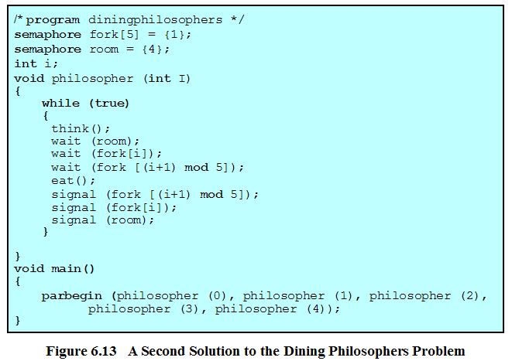
哲学家就餐问题
增加信号量room，每次只允许四位哲学家进入餐厅

Slide 41
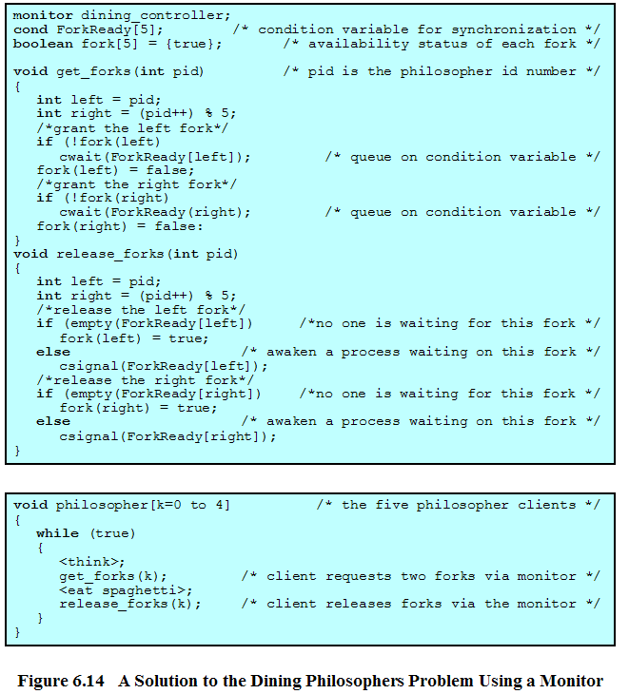
哲学家就餐问题：管程1

Slide 42
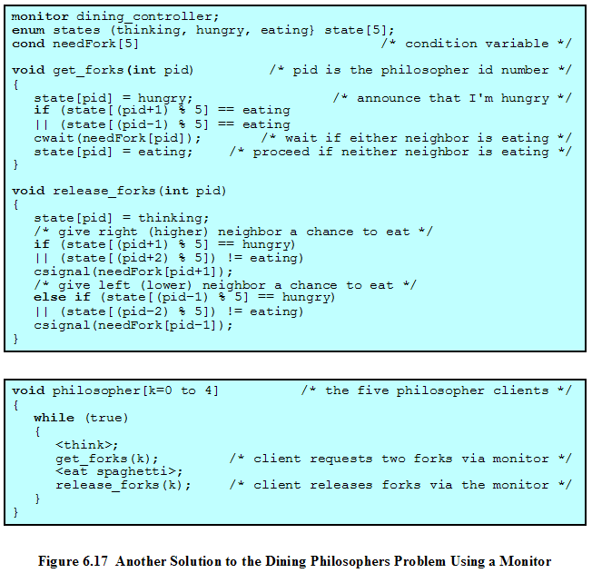
哲学家就餐问题：管程2

Slide 43
UNIX并发机制
管道
消息
共享存储区
信号量
信号

Slide 44
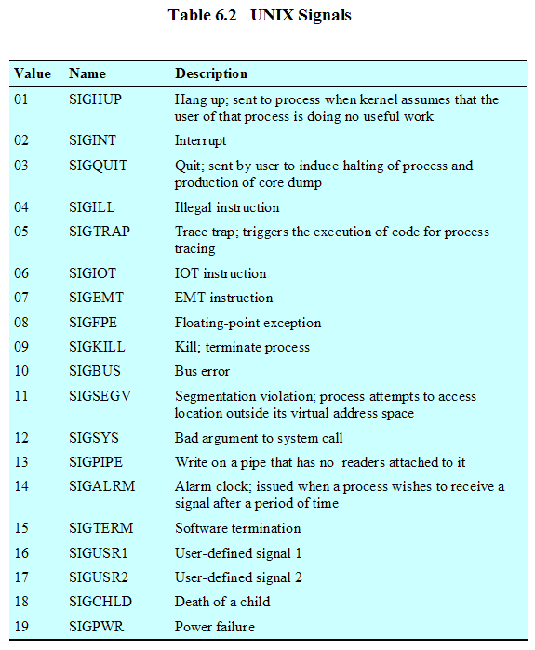

Slide 45
Linux 内核并发机制
包含所有UNIX的并发机制
原子操作
  执行时不会被中断和干扰

Slide 46
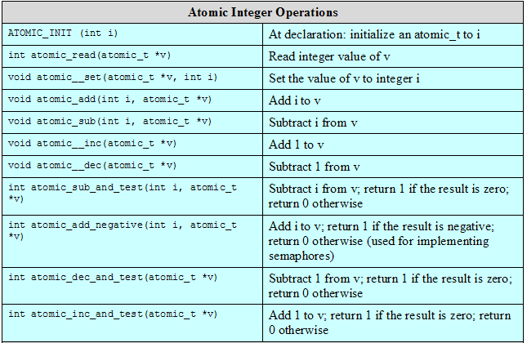
Linux 原子操作

Slide 47
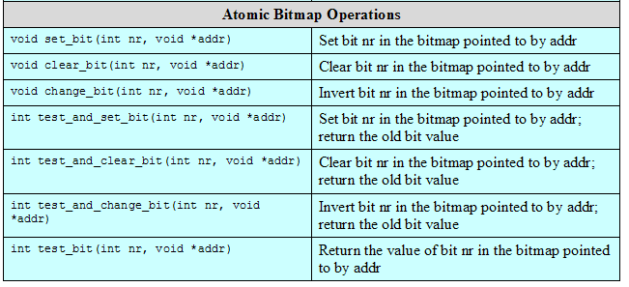
Linux 原子操作

Slide 48
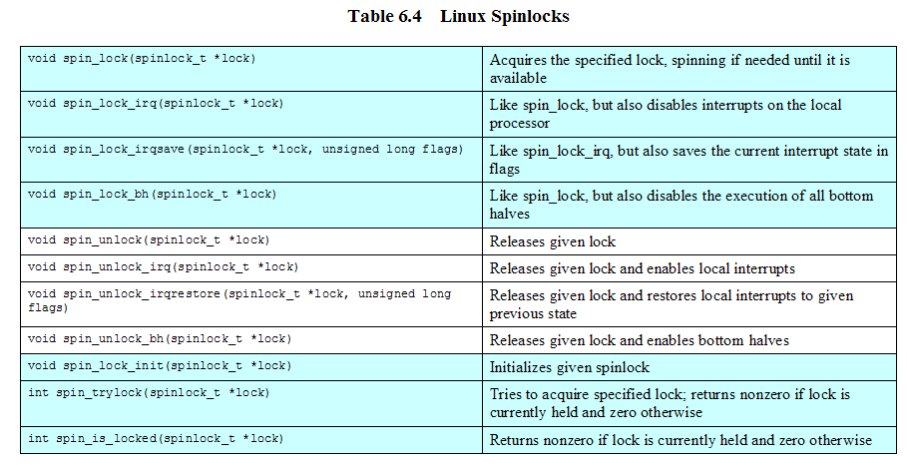
Linux 内核并发机制
自旋锁（Spinlocks）
  用作保护临界区

Slide 49
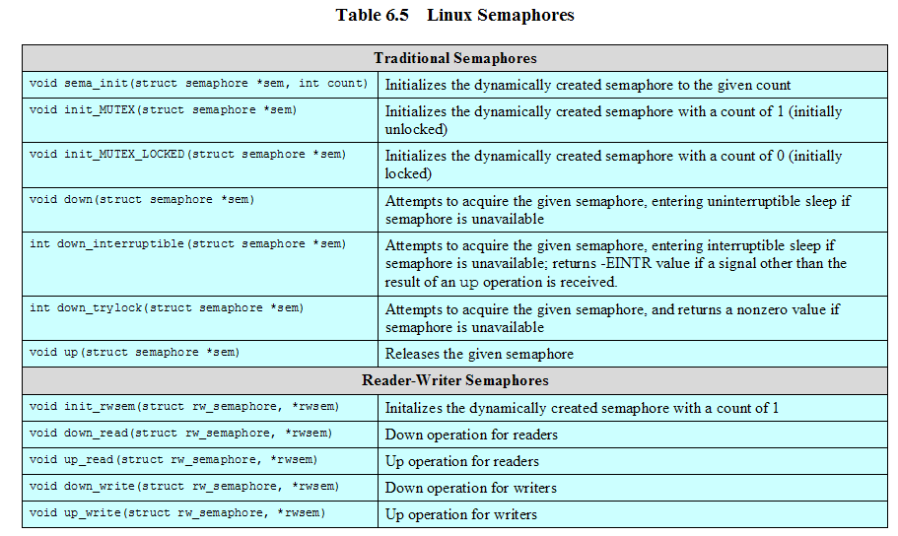

Slide 50
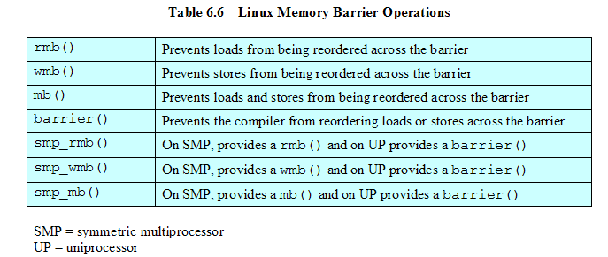
Linux 内核并发机制

Slide 51
Solaris 线程同步原语
互斥锁
信号量
多读者单写者锁
条件变量

Slide 52
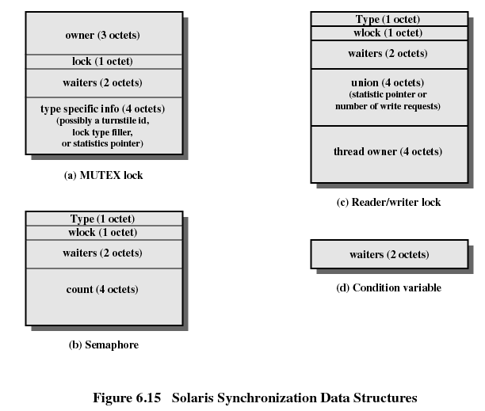

Slide 53
